Slide 1
La coopération belge au développement : une analyse multiniveaux
Congrès ABSP - « Face à l'État : choisir, gérer, contester »
3 avril 2017
Justine Contor
Aspirante F.R.S-FNRS
Centre de recherche Spiral, Ulg

Slide 2
Plan
Approche méthodologique
Le cadre international: les effets des engagements internationaux
Le contexte politique belge
Retour socio-historique sur la coopération au développement en Belgique
Le tournant de la fin des années 1990
La réforme actuelle
Les ONG belges de développement, vers une complexification

Slide 3
Approche méthodologique
Approche qualitative – co-constructive et participative
Observation participante
Études de cas
Entretiens semi-directifs (dont des exploratoires)
Focus-group
Enquête Delphi

Slide 4
OMD
2000
DP
2005
Accra
2008
Busan
2011
ODD
> 2012
PAS

Slide 5
Le contexte belge en quelques dates clés
> WWII
Liée aux colonies
APD = Ministère de Colonies → Affaires étrangères
1962 = Office de la Coopération au Développement (ancienne DGD)
1971 = Administration Générale e la Coopération au développement (AGCD)
1980 – 1995 tout ce petit monde vivote

Slide 7
Les effets de la réforme « Moreels »
Loi du 25 mai 1999 : la première !
Séparation du politique (DGD) et de l’opérationnel (CTB - création 1998)
La légitimité et le statut des ONG est entérinée
Service de l’Évaluation Spéciale de la Coopération au développement

Slide 8
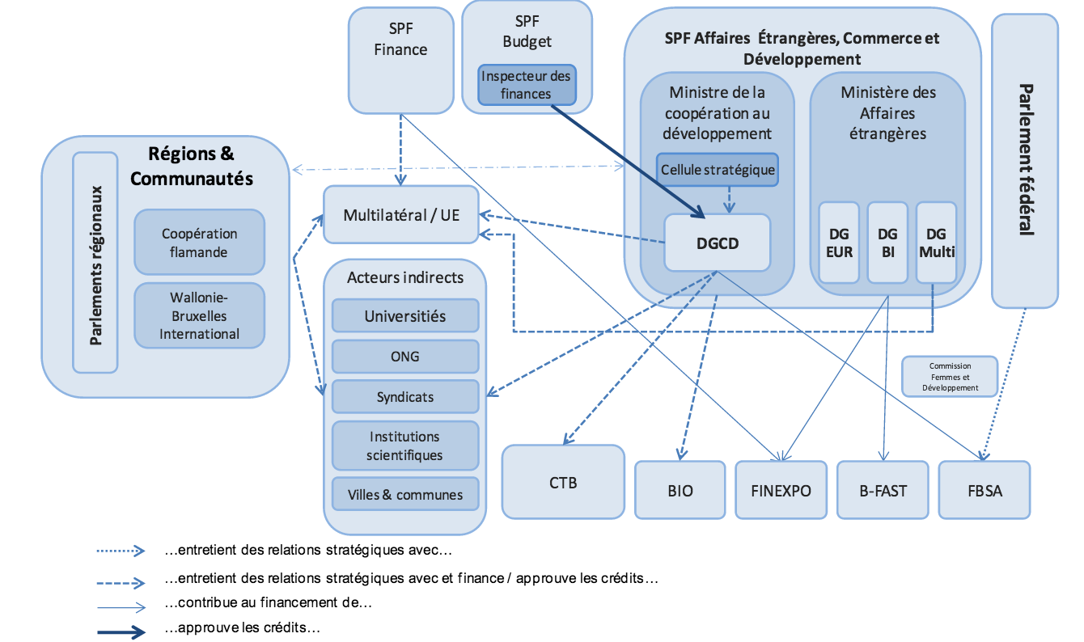

Slide 9
La réforme De Croo
Focus États fragiles
CTB = Agence de development agency
Screening des ACNG
Financement direct / indirect des ACNG
Partenariats

Slide 10
Les ONG belges de développement
Elles font partie des acteurs indirects = ACNG
Les ONG de développement belges = 104 ONG → 42 bilingues; 39 FR; 23 Fl.
3 principaux axes de travail : ED; partenariat au sud ; plaidoyer
Budget : 120 Mi € par an
Forte dépendance aux subsides publics : 65 % à 85 %

Slide 11
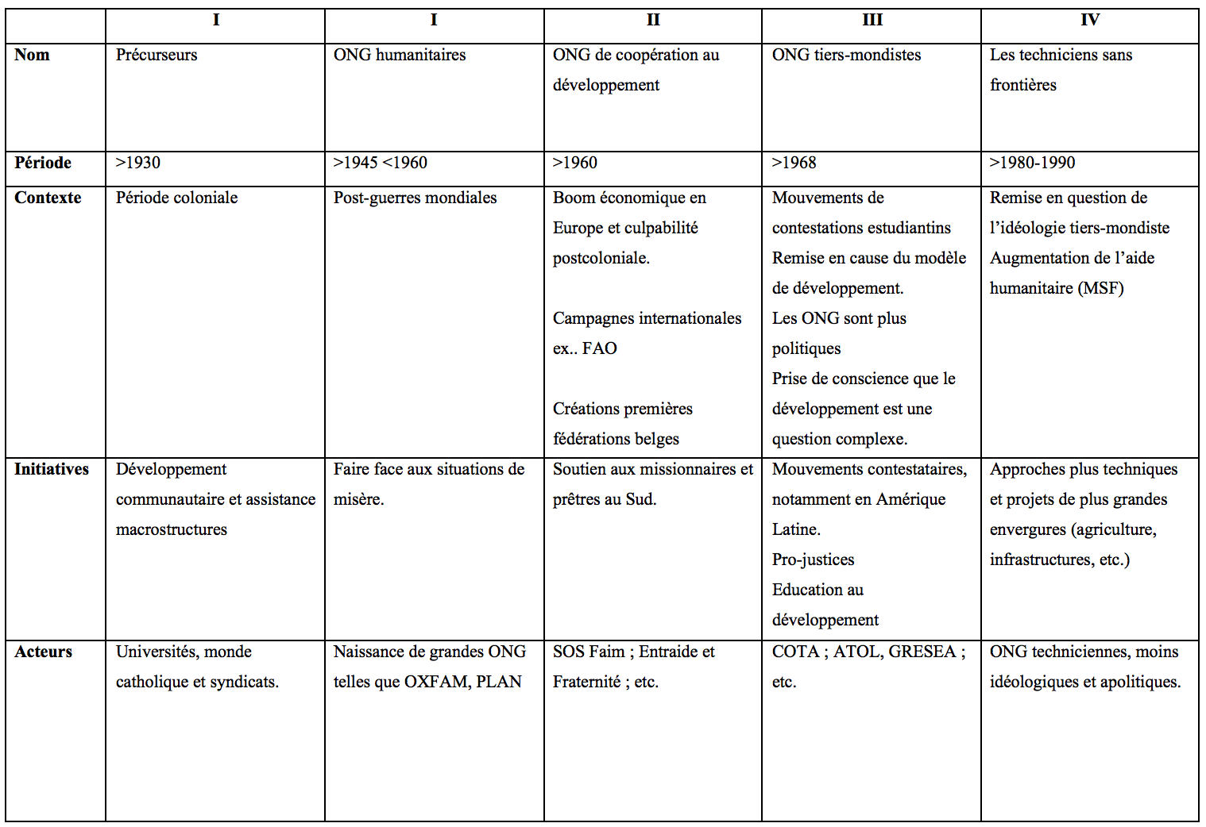

Slide 12
Une 5ème génération d’ONG ?
Exigence d’une plus grande efficacité
Logique de renforcement de capacités Sud
Orientées qualité → EFQM (1 ≠ 2)
GAR
Screening du secteur (30 % ont échoué)
Logique de partenariat (rationalisation des actions)
GESTIONNAIRE

Slide 13
Focus sur l’accès aux subsides
SEUIL =
2 Mi €/an
NOK seule
Fin. INDIRECT
Partenariat
OK seule
Fin. DIRECT

Slide 14
Les pratiques managériales percolent donc jusque dans les ONG de développement.

Slide 15
Place à la discussion...
jcontor@ulg.ac.be

